Slide 1
4. Kristinusko Rooman valtakunnassa
Motivointi 1: Vainot ja väheksyntä

Slide 2
Motivointikuva
Kristityistä levitettiin huhuja Rooman valtakunnassa, ja heitä vainottiin uskonsa vuoksi. Heitä syytettiin taikauskosta ja pilkattiin ristiinnaulitun palvomisesta. Miten ja miksi ihmisiä vainotaan tai väheksytään nykyään?

Slide 3
Miten ja miksi ihmisiä vainotaan tai väheksytään nykyään?
YK:n ihmisoikeuksien yleismaailmallisen julistuksen (1948) 2. artiklan mukaan ”Jokainen on oikeutettu kaikkiin tässä julistuksessa esitettyihin oikeuksiin ja vapauksiin ilman minkäänlaista rotuun, väriin, sukupuoleen, kieleen, uskontoon, poliittiseen tai muuhun mielipiteeseen, kansalliseen tai yhteiskunnalliseen alkuperään, omaisuuteen, syntyperään tai muuhun tekijään perustuvaa erotusta.”
Kuitenkin juuri nämä julistuksessa mainitut tekijät ovat tyypillisiä asioita, joidenka takia ihmisiä väheksytään tai vainotaan maailmassa.
Esimerkkejä:
uiguurien vaino Kiinassa
Black Lives Matter -liike
kristittyjen syrjintä Intiassa
rodullistaminen, Mixed Finns -yhteisö
naisten asema Afganistanissa
seksuaali- ja sukupuolivähemmistöjen häivyttäminen koulussa
saamelaisten syrjintä

Slide 4
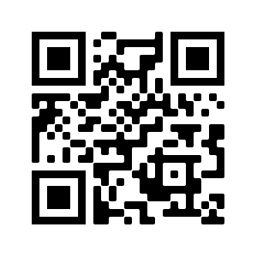
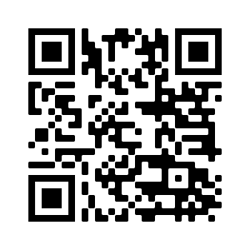
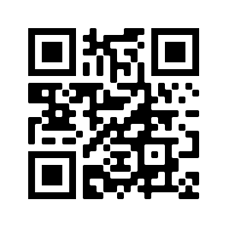
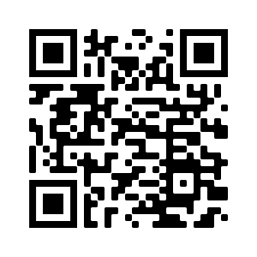
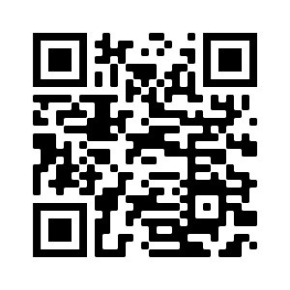
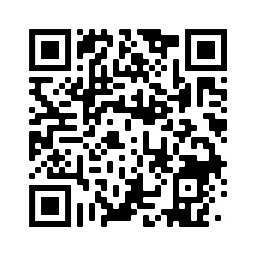
Uiguurien vaino Kiinassa
Black Lives Matter -liike
Kristittyjen syrjintä Intiassa
Mixed Finns -yhteisö
Naisten asema Afganistanissa
Seksuaali- ja sukupuolivähemmistöjen häivyttäminen koulussa
Saamelaisten syrjintä

Slide 5
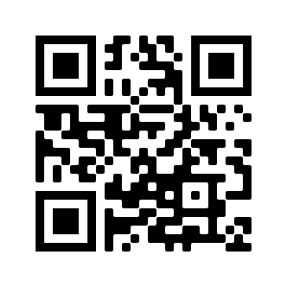
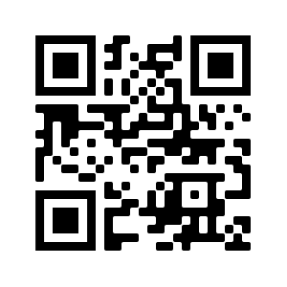
Pohdintatehtävä
Pohdi parin kanssa tai pienessä ryhmässä:
Miten ennakkoluulot syntyvät?
Millä konkreettisilla tavoilla Suomessa voisi vähentää ennakkoluuloja ja syrjintää?
Lisätietoa:
Syrjinnän muodot
Tasa-arvovaltuutettu

